Slide 1
汇编语言课件02 MIPS架构

Slide 2
主要内容
数据通路（Datapath）及组件
寄存器堆（Register File）
算数逻辑运算部件（ALU）
程序计数器（Program Counter，PC）
存储器（Memory）和存储结构
指令寄存器及指令格式
控制单元（CU）

Slide 3
为什么要了解MIPS架构？
MIPS架构是使用MIPS汇编语言编程的程序员，使用MIPS机器指令编程时，必须了解（理解）的各类寄存器、指令集、内存寻址模式和数据类型等方面的定义和使用惯例。否则将无法编制程序。

Slide 4
1.数据通路（Datapath）及组件
数据通路（Datapath） 定义（实现）一个计算机内部数据流动的路径，是实现一个计算机硬件系统最为基础的定义。
计算机系统完成数据处理是建立在数据通路基础之上的，控制器的任务从本质上来说就是控制数据在数据通路上正确流动。

Slide 5
4
加法器
寄存器堆
运算器
指令缓存
Rs
数据缓存
PC
Rt
Rd
指令寄存器
Imm
MIPS数据通路

Slide 6
MIPS基本数据通路上的组件
寄存器堆（Register File）
算数逻辑运算部件（ALU）
程序计数器（Program Counter，PC）
指令寄存器（Instruction Register，IR）
存储器
控制单元或控制器（Control Unit），图中省略
总线（BUS）

Slide 7
总线（BUS）
连接组件的公共信息传输通路
总线就是一组电子导体，通过它传送二进制值（指令、数据、内存单元地址以及控制信号等等）。
数据总线（数据、指令）
地址总线（内存，I/O地址）
控制总线（控制信号）
在32位MIPS架构中，大多数总线都具备32位二进制位宽

Slide 8
多路复用器（Multiplexer）或数据选择器
实现从多个信息源中选择其中一个发送到目的
在图中，多路复用器由三角形形状的符号表示。
具有两选一功能的多路复用器，必须有一个控制信号，用来控制两个输入信号中的哪一个将被输出

Slide 9
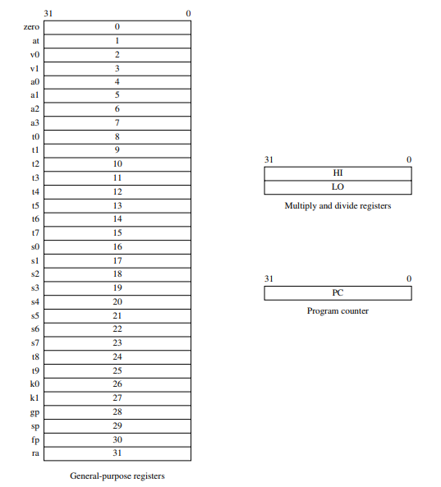
2.寄存器堆（Register File）
32位寄存器
十进制值的范围；
从-2147483648（-2³¹）
到+2147483647（2³¹ - 1）
0x80000000~0x7FFFFFFF
0~4294967295
0x0~0xFFFFFFFF
分类；
通用寄存器
乘、除结果寄存器
积的高32位和低32位
商、余数
程序计数器

Slide 10
2.寄存器堆-通用寄存器
寄存器编号 | 寄存器名 | 使用
0 | $zero | 用于存放常量值0
1 | $at | 保留给汇编程序（汇编器）使用
2-3 | $v0-$v1 | 用于存放函数的返回值
4-7 | $a0-$a3 | 用于存放传递给函数的实参
8-15 | $t0-$t7 | 被调用的函数无需保护的临时寄存器
16-23 | $s0-$s7 | 被调用的函数必需保护的临时寄存器
24-25 | $t8-$t9 | 被调用的函数无需保护的临时寄存器
26-27 | $k0-$k1 | 保留给操作系统内核使用
28 | $gp | 用作全局指针的寄存器
29 | $sp | 用作栈指针的寄存器
30 | $fp | 用作栈帧指针的寄存器
31 | $ra | 用于存放函数的返回地址

Slide 11
3.算数逻辑单元（ALU）
算数逻辑单元（Arithmetic and Logic Unit，ALU）是一个数字逻辑电路组件，用于执行二进制算术运算和二进制逻辑运算
算术运算
加、减、乘、除
逻辑运算
与（AND）”、“或（OR）”、“或非（NOR）”、“异或（XOR）”
移位运算

Slide 12
4.程序计数器（PC）
程序计数器（ Program Counter， PC）是一个寄存器，其中存放的是将要取出执行的指令所在内存单元的地址。
PC的初始值由操作系统指定，即为将要执行程序的第一条指令所存放的内存单元的地址
在32位MIPS架构中，当一条指令已从内存取出并存放到指令寄存器（IR）中后，PC中的地址增量4。

Slide 13
5.存储器和存储结构
存储器（Memory）是指主存或内存
由若干数量的存储单元组成，每个存储单元赋予一个唯一的（存储单元）地址，该地址从0开始依次递增编号
存储单元是内存（主存）的基本单位
一个存储单元可以记忆8位二进制位（bit），即一个字节（Byte）
这种（存储器）编址方案称为以字节为的单位编址组织存储器

Slide 14
存储器的组织
存储单元的地址
存储单元中记忆的内容
0xFFFFFFFF | 0x00
0xFFFFFFFE | 0xA0
0xFFFFFFFD | 0x3E
0XFFFFFFFC | 0x10
…… | ……
0x00000003 | 0x90
0x00000002 | 0x6F
0x00000001 | oxA1
0x00000000 | 0x00

Slide 15
处理器的寻址空间
处理器（CPU）的地址总线宽度，决定这个处理器可以寻址内存单元的数量
例如，32为MIPS处理器，其地址总线的宽度为32位二进制位，则它的（存储器的）寻址空间为2³²，即4G个内存单元，地址范围：
0~4294967295
或0x0~0xFFFFFFFF

Slide 16
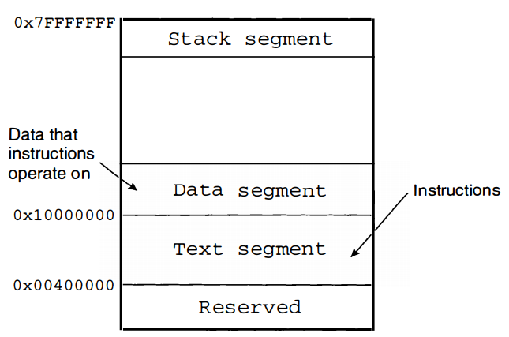
MIPS存储器布局（layout）或规划
地址空间；0x0到0x00400000的部分保留给操作系统使用
栈向下增长，即入栈的数据越多，栈顶的地址越小。

Slide 17
数据类型和规模（size）
基本数据类型：
整型、浮点和字符
计算机指令集架构层面定义数据规模：
字（word）、半字（half word）和字节（byte）以及双字（double word）
32位MIPS：
字（word）：32bits
半字（half word）：16bits
字节（Byte）：8bits
双字（double word）：64bits

Slide 18
数据类型和规模
字符：字节
短整型（short integer）：半字
整型（integer）：字
单精度浮点（短浮点）型（float）：字
双精度浮点（长浮点）型（double）：双字

Slide 19
在内存中存储数据
字节：占用一个内存单元
半字：占用相邻的两个内存单元（两个单元的地址是连续的）
字：占用相邻的四个内存单元（四个单元的地址是连续的）
双字：占用相邻的八个内存单元（八个单元的地址是连续的）
对于半字、字和双字而言，最小的内存地址作为数据的地址

Slide 20
对齐
半字：数据的地址必须为偶地址（可以被2整除），即二进制形式的地址末位为0
字：数据的地址必须可以被4整除，即二进制形式的地址末两位为0
双字：数据的地址必须可以被8整除，即二进制形式的地址末三位为0

Slide 21
32位MIPS架构指令规模及存储
指令规模：32bits定长指令，即所有指令规模都是32bits
以字对齐的方式在内存中存放指令，即每条指令的地址必须能被4整除，这就是“当一条指令已从内存取出并存放到指令寄存器（IR）中后，PC中的地址增量4”的原因。

Slide 22
高速缓冲存储器（Cache）
寄存器：存取数据速度快，但实现代价大（成本较高），因此数目、容量有限。如MIPS进设置了32个通用寄存器，且能用作存储变量的只有18个（寄存器编号；8~25）
内存：存取速度慢，但容量大（G字节规模），实现代价较低（成本较低）
高速缓冲存储器：介于两者之间，存放正在使用的程序部分和数据部分，即内存某些区域的副本。实现在CPU芯片内部。
通常正在使用的变量分配到寄存器中
组合使用寄存器和内存（Cache），使得程序能快速访问大量的变量

Slide 23
6.指令寄存器及指令格式
指令寄存器（Instruction Register，IR）是一个32位寄存器, 它保存最近一条取出的指令，也就是马上将要执行的指令。
一条指令执行的大致过程；
取指令；从内存中取出一条指令，放到指令寄存器中，PC增量
分析指令；分析解释指令的操作码，确定指令要完成的功能
执行指令

Slide 24
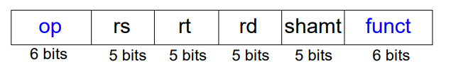


MIPS指令格式
32位MIPS架构规定采用32位二进制位固定长度的指令格式。提供了三种指令格式：
R格式（R：register）
I格式（I：immediate）
J格式（J：jump）

Slide 25
R指令格式
三个操作数（两个源操作数和一个目的操作数）都在寄存器中
rs、rt：源操作数
rd：目的操作数
其它字段:
op：操作码（opcode），R格式指令该字段的6位均为0
funct：功能码（或扩展操作码），与操作码一起决定执行什么操作
shamt：移位指令使用，定义移位次数，其它指令该5位为0

Slide 26
R指令格式举例
带符号加法指令：add rd, rs, rt # R[rd] = R[rs] + R[rt]
例如 add $s0, $s1, $s2
$s1, $s2是两个源操作数寄存器，存放被加数和加数， $s0是目的操作数寄存器，存放和。该指令的功能是将两个源操作数寄存器中存放的二进制数相加，结果保存到目的操作数寄存器中，即R[$s0 ] = R[$s1] + R[$s2]

Slide 27
R格式指令举例
带符号减法指令： sub rd, rs, rt # R[rd] = R[rs] - R[rt]
例如 sub $t0, $t3, $t5
$t3, $t5是两个源操作数寄存器，存放被减数和减数， $t0是目的操作数寄存器，存放差。该指令的功能是将两个源操作数寄存器存放的二进制数相减，结果保存到目的操作数寄存器中，即R[$t0] = R[$t3] - R[$t5]

Slide 28
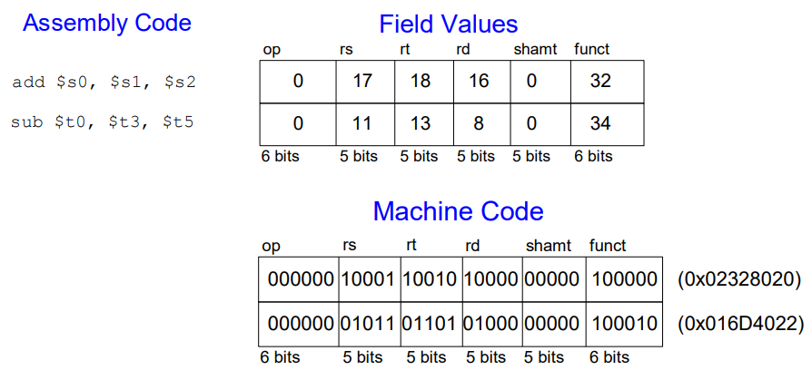
R格式指令举例

Slide 29
读取指令
IF
从寄存器堆读
RD
运算
ALU
访问数据缓存
MEM
回写
WB
4
加法器
寄存器堆
运算器
指令缓存
Rs
数据缓存
PC
Rt
Rd
指令寄存器
Imm
MIPS指令执行的各个阶段

Slide 30
4
加法器
00400004
寄存器堆
运算器
02328020
Rs
指令缓存
数据缓存
00400000
Rt
Rd
00000010001100101000000000100000
Imm
执行指令add $s0, $s1, $s2 读取指令（IF）

Slide 31
4
加法器
$0 | $16
$1
$2
$3 | $19
$4 | $20
$5 | $21
$6 | $22
$7 | $23
$8 | $24
$9 | $25
$10 | $26
$11 | $27
$12 | $28
$13 | $29
$14 | $30
$15 | $31
00000001
$17
00000002
运算器
$18
指令缓存
Rs
数据缓存
PC
00000003
Rt
Rd
000000
10001
10001
10010
10010
10000
00000
100000
Imm
执行指令add $s0, $s1, $s2 从寄存器堆读（RD）、运算（ALU）

Slide 32
4
加法器
$16
$0
$1 | $17
$2 | $18
$3 | $19
$4 | $20
$5 | $21
$6 | $22
$7 | $23
$8 | $24
$9 | $25
$10 | $26
$11 | $27
$12 | $28
$13 | $29
$14 | $30
$15 | $31
运算器
指令缓存
Rs
数据缓存
PC
00000003
Rt
Rd
000000
10001
10010
10000
10000
00000
100000
Imm
执行指令add $s0, $s1, $s2 访问数据缓存（MEM）、回写（WB）

Slide 33
I指令格式
三个操作数：
rs, rt:：寄存器操作数（源操作数和目的操作数）
imm：16位补码形式的立即数（源操作数）
其它字段：
op：操作码

Slide 34
I指令格式举例
带符号立即数加法指令：
addi rt, rs, Imm # R[rt] = R[rs] + Imm
如 addi $s0, $s1, 5
机器指令：0x22300005
op | rs | rt | imm
8 | 17 | 16 | 5
001000 | 10001 | 10000 | 0000 0000 0000 0101
6bits | 5bits | 5bits | 16bits

Slide 35
4
加法器
00400008
寄存器堆
运算器
02328020
Rs
指令缓存
数据缓存
00400004
22300005
Rt
Rd
00100010001100000000000000000101
Imm
执行指令addi $s0, $s1, 5 读取指令（IF）

Slide 36
4
加法器
$0 | $16
$1
$2
$3 | $19
$4 | $20
$5 | $21
$6 | $22
$7 | $23
$8 | $24
$9 | $25
$10 | $26
$11 | $27
$12 | $28
$13 | $29
$14 | $30
$15 | $31
00000001
$17
$18
运算器
指令缓存
Rs
数据缓存
PC
00000006
Rt
Rd
001000
10001
10001
10000
100
0000000000000101
0000000000000101
00000005
Imm
执行指令addi $s0, $s1, 5 从寄存器堆读（RD）、运算（ALU）

Slide 37
4
加法器
$16
$0
$1 | $17
$2 | $18
$3 | $19
$4 | $20
$5 | $21
$6 | $22
$7 | $23
$8 | $24
$9 | $25
$10 | $26
$11 | $27
$12 | $28
$13 | $29
$14 | $30
$15 | $31
运算器
指令缓存
Rs
数据缓存
PC
00000006
Rt
Rd
000000
10001
10000
10000
0000000000000101
Imm
执行指令add $s0, $s1, $s2 访问数据缓存（MEM）、回写（WB）

Slide 38
J指令格式
一个操作数：
addr:：26位操作数（目的操作数），即目标地址
其它字段：
op：操作码
仅用于无条件转移指令（jump指令）

Slide 39
4
加法器
0040000C
寄存器堆
运算器
02328020
Rs
指令缓存
数据缓存
00400008
22300005
08100040
Rt
Rd
00001000000100000000000001000000
Imm
执行指令j 0x00400100 读取指令（IF）

Slide 40
4
加法器
$0 | $16
$1
$2
$3 | $19
$4 | $20
$5 | $21
$6 | $22
$7 | $23
$8 | $24
$9 | $25
$10 | $26
$11 | $27
$12 | $28
$13 | $29
$14 | $30
$15 | $31
$17
$18
运算器
指令缓存
Rs
数据缓存
PC
00400100
Rt
Rd
001000
0000100000000000001000000
0000100000000000001000000
00100040
Imm
执行指令j 0x00400100 从寄存器堆读（RD）、运算（ALU）

Slide 41
7.控制单元（Control Unit）
即控制器，发出控制数据通路中数据移动所需所有控制信号。
控制单元由硬件实现，实际上它是一个 "有限状态自动机"。
控制单元分析指令寄存器中的指令，基于指令指定的功能，按照指令执行时需要计算机各个硬件组件完成的动作以及这些动作的先后次序，发出控制信号。
对于发出信号存在先后次序这个要求，通过将不同信号放在不同的时钟脉冲中发出来实现。

